Slide 1




TRƯỜNG TIỂU HỌC ……
CHÀO MỪNG QUÝ THẦY CÔ
VỀ DỰ GIỜ THĂM LỚP
Môn Tiếng Việt lớp 3
GÓC SÁNG TẠO: NÉT ĐẸP TRĂM MIỀN
Giáo viên:
Lớp: 3

Slide 2
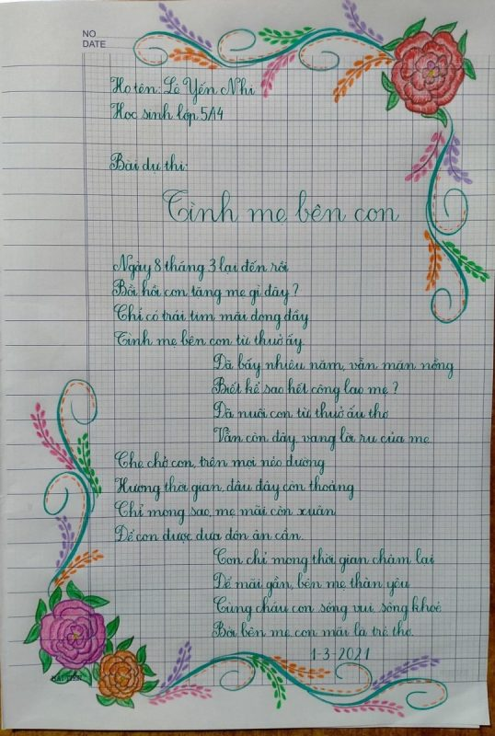
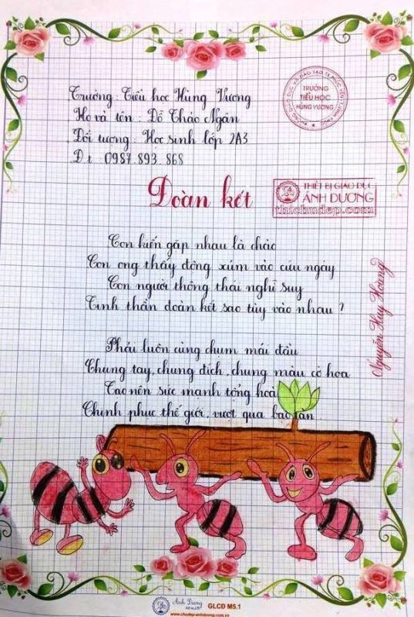

Slide 3
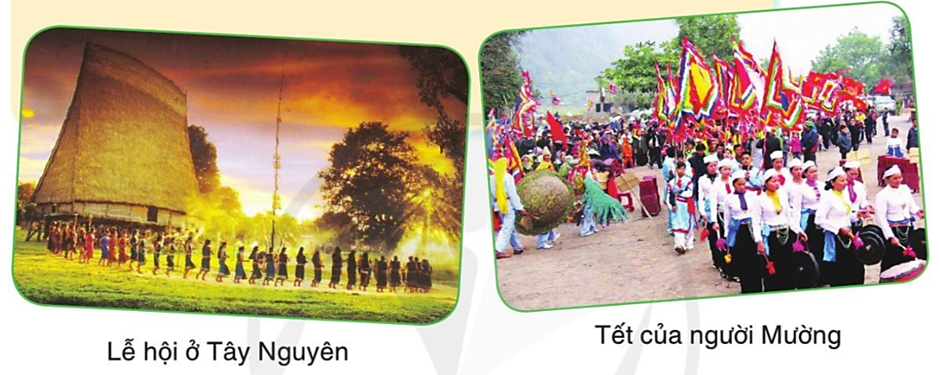
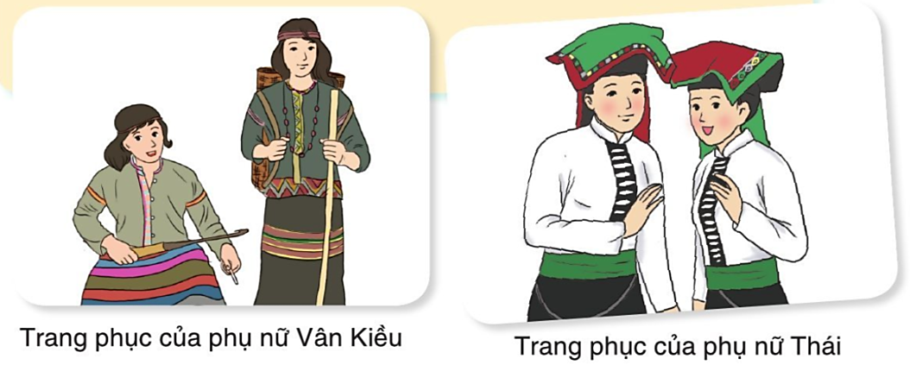
Thứ……ngày…..tháng…..năm…….
TIẾNG VIỆT
GÓC SÁNG TẠO: NÉT ĐẸP TRĂM MIỀN
1. Chọn 1 trong 2 đề sau:
a) Viết đoạn văn về một ngày tết hoặc lễ hội ở địa phương em.
b) Viết đoạn văn về trang phục của một dân tộc mà em biết.

Slide 4
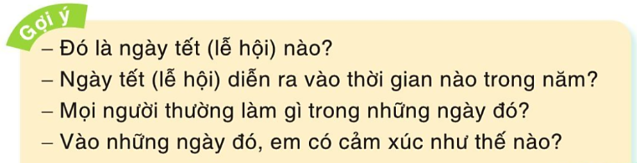
Thứ……ngày…..tháng…..năm…….
TIẾNG VIỆT
GÓC SÁNG TẠO: NÉT ĐẸP TRĂM MIỀN
1. Chọn 1 trong 2 đề sau:
a) Viết đoạn văn về một ngày tết hoặc lễ hội ở địa phương em.

Slide 5
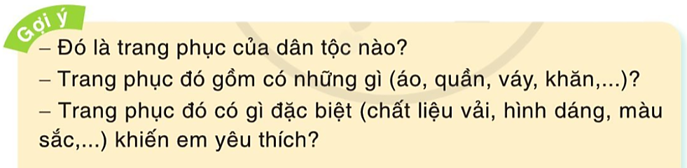
Thứ……ngày…..tháng…..năm…….
TIẾNG VIỆT
GÓC SÁNG TẠO: NÉT ĐẸP TRĂM MIỀN
1. Chọn 1 trong 2 đề sau:
b) Viết đoạn văn về trang phục của một dân tộc mà em biết.

Slide 6
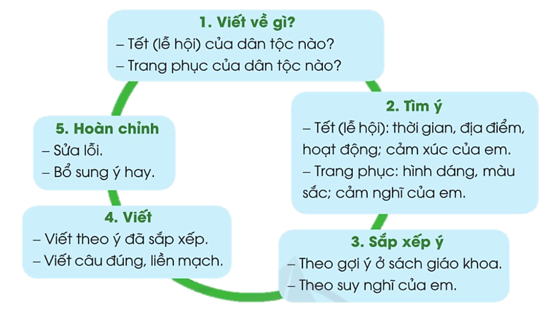
Thứ……ngày…..tháng…..năm…….
TIẾNG VIỆT
GÓC SÁNG TẠO: NÉT ĐẸP TRĂM MIỀN
2. Chuẩn bị viết đoạn văn:
- Các em thực hiện tìm thêm các ý theo sơ đồ gợi ý sau:

Slide 7
Thứ……ngày…..tháng…..năm…….
TIẾNG VIỆT
GÓC SÁNG TẠO: NÉT ĐẸP TRĂM MIỀN
3. Nói miệng theo dàn bài.
- Chúng ta cùng thảo luận nhóm, lựa chọn đề trong nhóm, viết theo yêu cầu của đề đã chọn. Các bạn trong nhóm góp ý chân thành cho bạn mình sau khi nghe bạn làm miệng theo dàn bài.
4. Viết bài vào vở
- Viết bài (cá nhân) vào vở ô li theo dàn ý đã sắp xếp, viết câu đúng, liền mạch.
5. Chia sẻ trước lớp
- Các nhóm cử đại diện chia sẻ bài viết trước lớp. Cả lớp cùng nghe sửa lỗi, bổ sung ý hay.

Slide 8
Thứ……ngày…..tháng…..năm…….
TIẾNG VIỆT
GÓC SÁNG TẠO: NÉT ĐẸP TRĂM MIỀN
6. Bài tham khảo. (Đề a)
Năm nào cũng vậy, cứ vào ngày 16 tháng Giêng là quê em lại tổ chức hội đua thuyền. Lễ hội được tổ chức trên dòng sông uốn lượn. Mở đầu là phần tế lễ ở đình làng. Các bô lão dâng hương và lễ vật để tế Thành Hoàng làng. Tiếp theo là hội đua thuyền. Trên sông là hàng chục chiếc thuyền đua nhau nằm chờ ở điểm xuất phát. Mỗi thuyền có mười chàng trai khỏe mạnh sẵn sàng trong tư thế chèo thuyền. Họ mặc những bộ đồng phục thật đẹp với màu sắc của mỗi đội khác nhau. Khi tiếng còi báo hiệu cuộc đua bắt đầu, những con thuyền lao nhanh vun vút về phía đích. Hai bên bờ sông người đứng chen nhau cổ vũ cho hội đua. Tiếng hò reo xen lẫn tiếng trống, tiếng chiêng tiếng vỗ tay vang động cả một khúc sông. Em mong năm nào cũng được về quê chơi để lại được chứng kiến lễ hội đua thuyền truyền thống ở quê hương em.

Slide 9
Thứ……ngày…..tháng…..năm…….
TIẾNG VIỆT
GÓC SÁNG TẠO: NÉT ĐẸP TRĂM MIỀN
6. Bài tham khảo. (Đề b)
Nước ta có 54 dân tộc anh em, mỗi dân tộc có một kiểu trang phục truyền thống riêng. Trong đó, em đã có lần được nhìn thấy tận mắt bộ trang phục của người phụ nữ H'Mông trong một chuyến du lịch vùng cao. Bộ quần áo của phụ nữ dân tộc Mông gồm có khăn quấn đầu, khăn len đội đầu được dệt bằng tay, váy, yếm được thêu bằng tay. Bộ trang phục được đính những hạt cườm rất cầu kỳ, tỉ mỉ. Chính vì vậy, để hoàn thành một bộ trang phục mất khá nhiều thời gian. Các hoa văn, họa tiết trên trang phục của người Mông thiên về màu sắc. Đó là sự kết hợp giữa các màu nóng, tạo cảm giác nổi bật, ấn tượng. Nhìn những bộ trang phục được dệt bằng thổ cẩm nhiều màu sắc như vậy, em thấy rất đẹp và bắt mắt. Nếu có cơ hội, em rất muốn được mặc thử những bộ trang phục này.

Slide 10
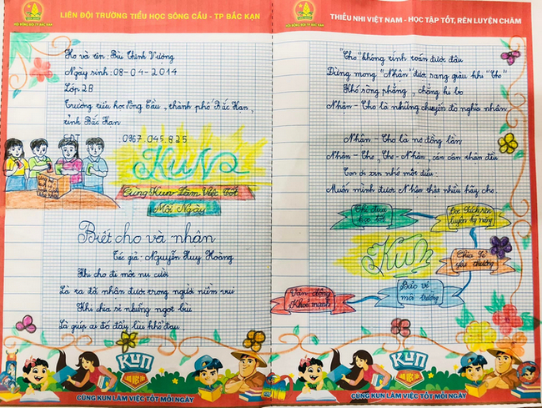
Thứ……ngày…..tháng…..năm…….
TIẾNG VIỆT
GÓC SÁNG TẠO: NÉT ĐẸP TRĂM MIỀN
7. Cách trang trí đoạn văn viết về một ngày tết (lễ hội) ở địa phương em hoặc về bộ trang phục của một dân tộc mà em biết.

Slide 11
Thứ……ngày…..tháng…..năm…….
TIẾNG VIỆT
GÓC SÁNG TẠO: NÉT ĐẸP TRĂM MIỀN
8. Giới thiệu và bình chọn đoạn viết hay.
- Đọc đoạn viết và trao đổi trong nhóm.
- Bình chọn 1, 2 sản phẩm tốt (viết hay, trình bày đẹp) đọc trước lớp.
- Từng nhóm tiếp nối nhau đọc đoạn văn.
- Cả lớp lắng nghe bình chọn những sản phẩm hay, trang trí đẹp.

Slide 12


Slide 13
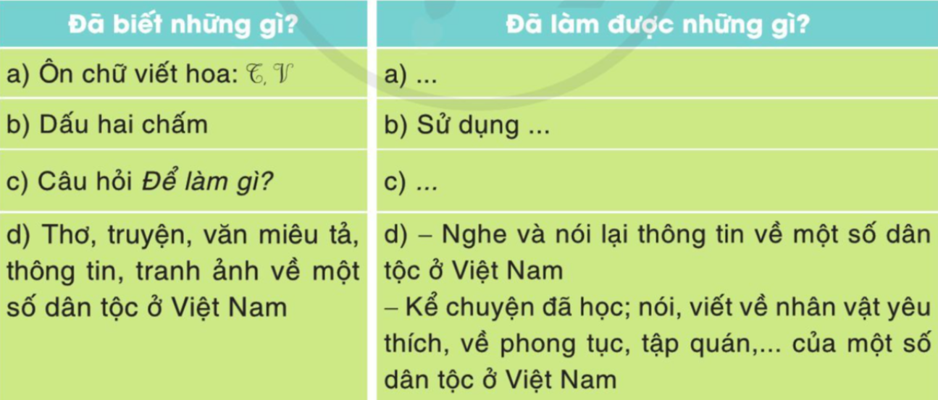
Thứ……ngày…..tháng…..năm…….
TIẾNG VIỆT
GÓC SÁNG TẠO: NÉT ĐẸP TRĂM MIỀN
9. Tự đánh giá.
Sau Bài 14, em đã biết thêm những gì, đã làm thêm được những gì?
Hãy hoàn chỉnh bảng dưới đây và tự đánh giá theo gợi ý:

Slide 14

XIN CHÂN THÀNH CẢM ƠN
QUÝ THẦY CÔ GIÁO VÀ CÁC EM
Notes:
14

